Slide 1
Схемотехника ЭВМ
Триггеры

Slide 2
Классификация
Тип триггера
  RS (R – Reset, S – Set)
  D (D-Data)
  JK (J – Set, K – Reset, C – Clock)
  T (T – Toggle)
Количество ступеней
  Одноступенчатый
  Двухступенчатый
Тип синхронизации
  Отсутствует (асинхронный)
  Статическая
  Динамическая
Наличие входной логики (есть, нет)

Slide 3
Одноступенчатые асинхронные триггеры
S
R
T
S
R
T
S
Q
S
Q
Q
Q
R
R

Slide 4
Одноступенчатый асинхронный RS-Триггер
0
S
1
1
0
1
Q
S
T
S
Q
R
Q
R
1
0
1
Q
0
1
R
0

Slide 5
Одноступенчатый асинхронный RS-Триггер
S | R | Q_{t} | Q_{t+1}
0 | 0 | 0 | 0
0 | 0 | 1 | 1
0 | 1 | 0 | 0
0 | 1 | 1 | 0
1 | 0 | 0 | 1
1 | 0 | 1 | 1
1 | 1 | 0 | *
1 | 1 | 1 | *

Slide 6
Временная диаграмма (б. Шеффера)
S
R
Q
t_{з}
t_{з}
t_{з}
Q
t_{з}
t_{з}
t_{з}
t

Slide 7
Подавление дребезга контактов
U
+5В
t

Slide 8
Подавление дребезга контактов
U_{S}
+5В
S
R
S
U_{R}
t
S
S
R
T
Q
Q
R

Slide 9
Одноступенчатый синхронный RS-Триггер
КС
S’
&
S
Q
S
С
S
C
R
T
Q
С
Q
&
R
Q
R
R’

Slide 10
Одноступенчатые синхронные триггеры
S’ =S&C R’=R&C
S’ =S|C R’=R|C

Slide 11
Одноступенчатый синхронный RS-Триггер
S
&
S’
&
Q
С
t_{зад.пер.}=(1+2)t_{зад.эл}=
=3t_{зад.эл.}
&
&
Q
R
R’

Slide 12
Одноступенчатый D-триггер
D
С
T
D
Q
D | C | Q
0 | 1 | 0
1 | 1 | 1
* | 0 | Q_{t-1}
Q
С

Slide 13
Одноступенчатый D-триггер
D
S
C
R
T
Q
С
Q
1

Slide 14
Одноступенчатый D-триггер
D
&
S’
S
R
T
Q
С
Q
R’
&

Slide 15
Двухступенчатый RS-триггер
S
S
C
R
T
S
C
R
T
Q1
Q
С
Q1
Q
R
1

Slide 16
Двухступенчатый RS-триггер
S
S
C
R
TT
Q
С
Q
R

Slide 17
Двухступенчатый D-триггер
D
D
C
T
S
C
R
T
Q1
Q
С
Q1
Q
1

Slide 18
Двухступенчатый D-триггер
D
D
C
TT
Q
Q
C

Slide 19
Двухступенчатый T-триггер
D
C
TT
Q
Q
T

Slide 20
Двухступенчатый JK-триггер
J | K | Q_{t} | Q_{t+1} | Режим
0 0 | 0 0 | 0 1 | 0 1 | Хранение
0 0 | 1 1 | 0 1 | 0 0 | Запись «0»
1 1 | 0 0 | 0 1 | 1 1 | Запись «1»
1 1 | 1 1 | 0 1 | 1 0 | Переклю-чение
J
J
С
K
TT
Q
С
Q
K

Slide 21
Двухступенчатый JK-триггер
J
КС
S
R
T
S
C
R
T
Q1
Q
С
Q1
Q
K
1

Slide 22
Двухступенчатый JK-триггер
&
J
S
R
T
S
C
R
T
Q1
Q
С
&
Q1
Q
K
1

Slide 23
Построение D-триггера
на основе JK-триггера
D
J
С
K
TT
Q
С
Q
1

Slide 24
Построение T-триггера
на основе JK-триггера
+5В
J
С
K
TT
Q
T
Q

Slide 25
Комбинированный триггер
S
J
С
K
R
TT
Q
Q

Slide 26
Динамическая синхронизация
По подъему С
С
С
По спаду С
С
С

Slide 27
Триггер ТМ2
S
D
С
R
T
Q
Q

Slide 28
Триггер ТМ2
S
&
Q1
T1
&
Q1
&
Q
С
T3
&
Q2
&
Q
T2
R
&
Q2
D

Slide 29
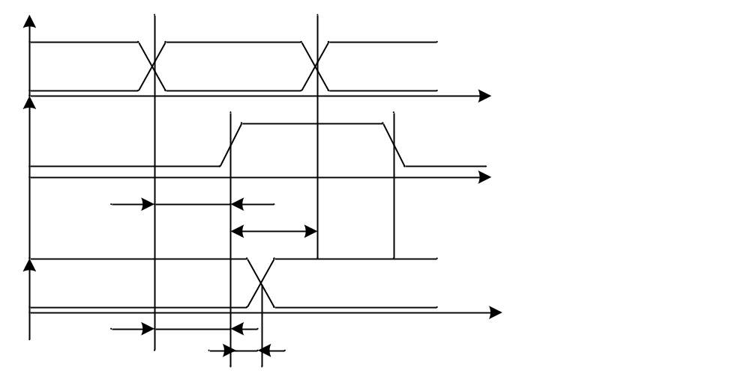
Триггер ТМ2
D
С
t_{DC}
t_{CD}
Q
t_{пр}
t_{зд.р.}

Slide 30
Триггеры со сложной входной логикой
X1
&
S
1
R
T
Q
X2
X3
Q
X4

Slide 31
Триггеры со сложной входной логикой
КС
S
&
X1
Q
X2
X3
&
Q
X4
R

Slide 32
Триггеры со сложной входной логикой
S = X1 & X2 = X1 | X2
R = X3 v X4 = X3 & X4 = X3 | X4

Slide 33
Триггеры со сложной входной логикой
X1
&
S
&
Q
X2
1
1
&
X3
&
Q
1
R
X4

Slide 34
Триггеры со сложной входной логикой
Q = Q & R = Q & X3 & X4

Slide 35
Триггеры со сложной входной логикой
X1
&
&
Q
X2
1
1
&
X3
Q
X4

